Slide 1

快速人脸/目标检测 实现方案
于仕琪 副教授
深圳大学
shiqi.yu@szu.edu.cn

Slide 2
大纲
简介
AdaBoost
深度学习
优化
其他

Slide 3
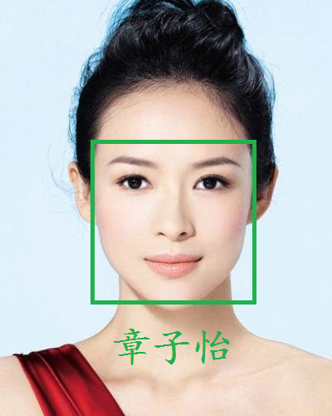
概念区分
人脸检测/face detection
人脸的位置和大小
人脸识别/face recognition
人的身份，张三or李四

Slide 4
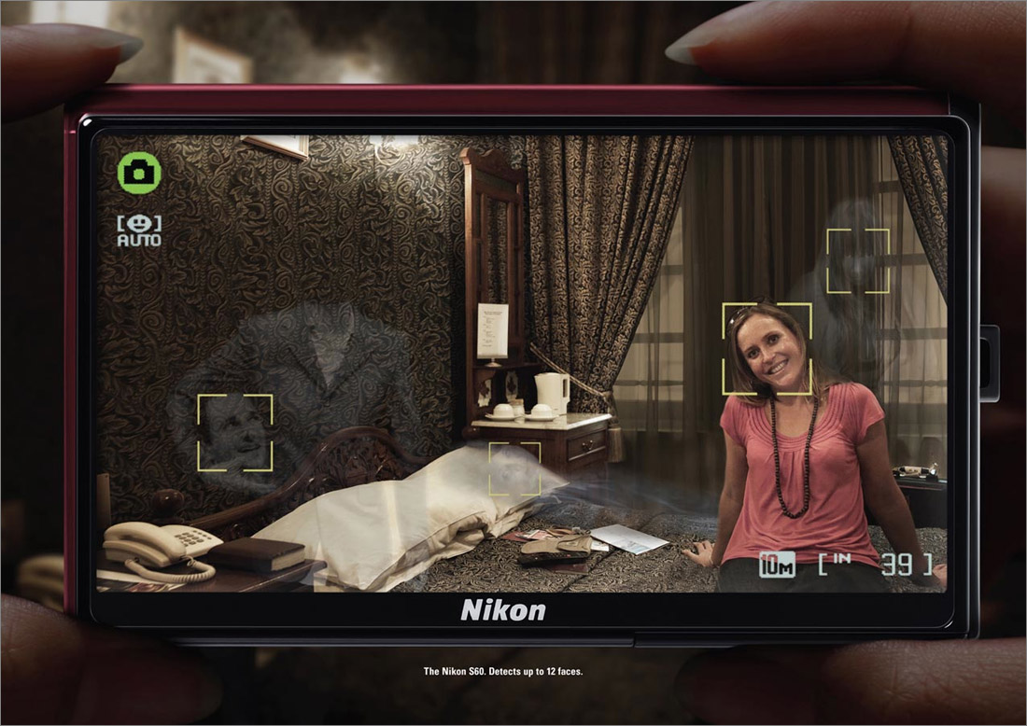

应用

Slide 5

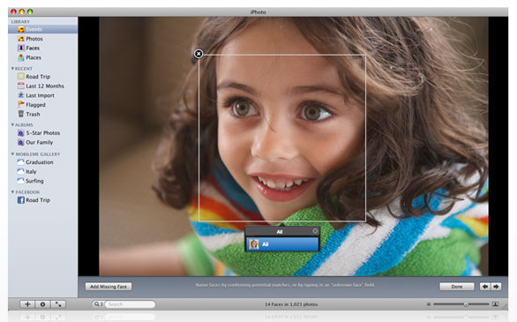
应用

Slide 6

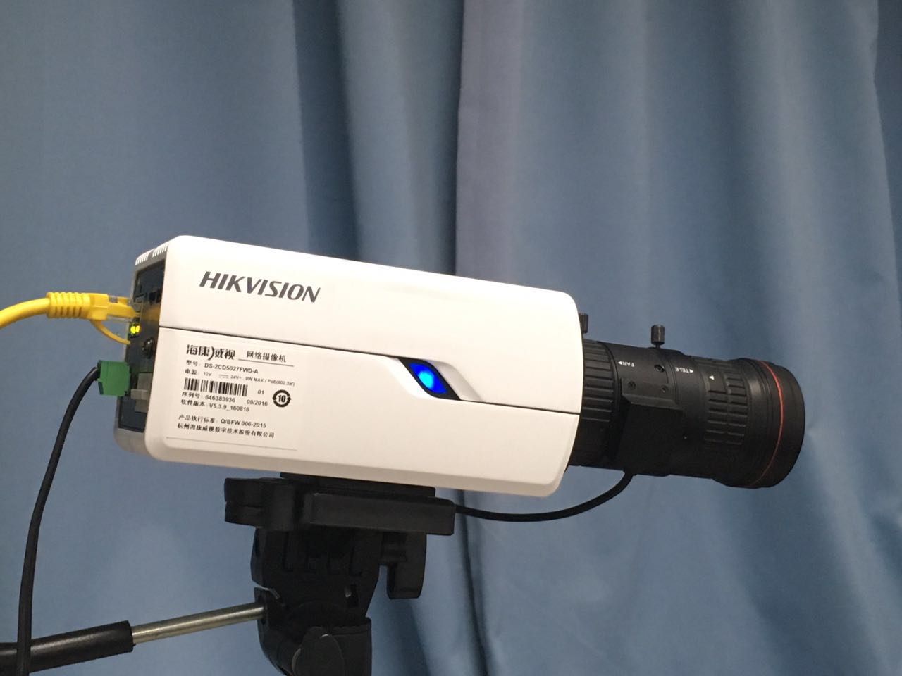

应用

Slide 7
大纲
简介
AdaBoost
深度学习
优化
其他

Slide 8

如何检测
扫描窗口法

Slide 9
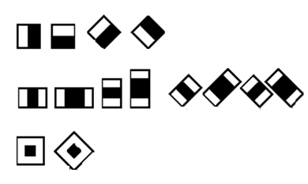
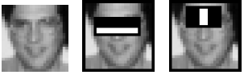
人脸检测Haar+AdaBoost
Haar特征
白色区域的像素之和减去黑色区域的像素之和，得到的差值作为特征值
Fig from P. Viola and M. Jones. Rapid object detection using a boosted cascade of simple features, CVPR 2001

Slide 10
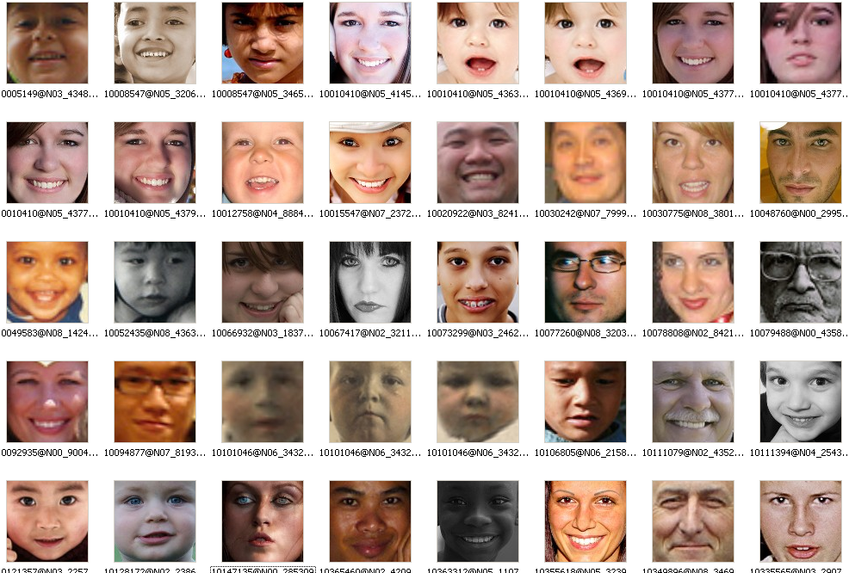
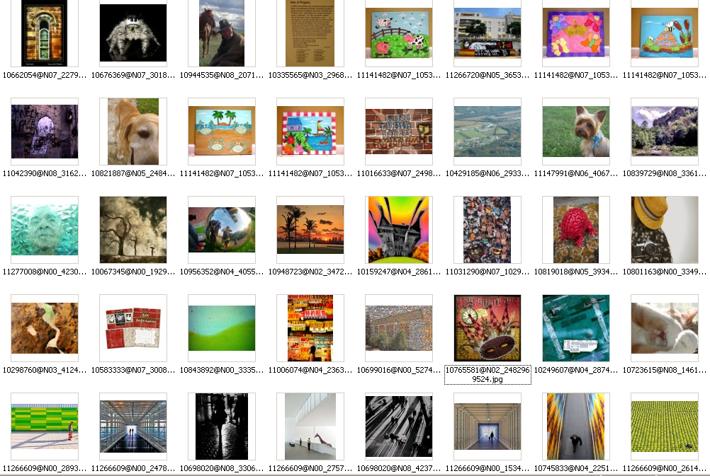
人脸检测Haar+AdaBoost
正样本 (>5000) 负样本(>5000)
对所有正负样本(10000个)，逐一测试261600个弱分类器，选出最有区分能力的前N个分类器。

Slide 11
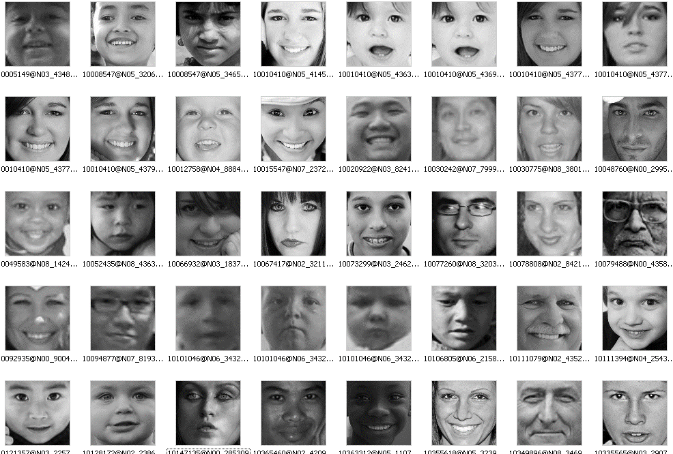
人脸与非人脸区别
图像的明暗分布：如何描述？

Slide 12
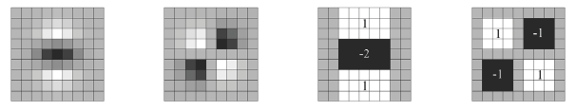
SURF特征
SURF (Speeded Up Robust Features, 加速稳健特征)
是一个稳健的图像识别和描述算法，灵感来自于 SIFT算法，但要比 SIFT快。
具有旋转不变性、尺度不变性
J. Li, Learning SURF Cascade for Fast and Accurate Object Detection, CVPR2013.
Fig from H.Bay, T. Tuytelaars and L.V. Gool SURF: Speeded Up Robust Features. Computer Vision and Image Understanding 110 (2008) 346–359

Slide 13
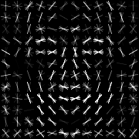

HOG特征
Histogram of Oriented Gradient
描述能力强；
计算复杂（ctan,sqrt,soft voting）
http://blog.dlib.net/2014/02/dlib-186-released-make-your-own-object.html

Slide 14
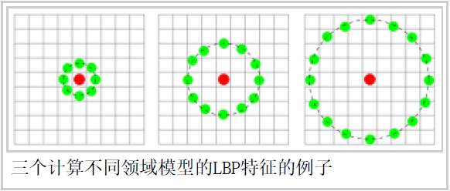
LBP特征
LBP ：
对于中心像素大于某个邻域的，设置为1；否则，设置为0。这就获得了一个8位的二进制数，作为该位置的特征。
速度较快，计算量小
J. Yan, Z. Lei, L. Wen, S. Z. Li. The Fastest Deformable Part Model for Object Detection. CVPR2014.
Fig from https://en.wikipedia.org/wiki/Local_binary_patterns

Slide 15
Binary Feature
特征描述子历史：
SIFT,SURF,ORB,FAST,BRISK
Binary Feature优点：
计算速度快；
对光照变化适应能力强

Slide 16
AdaBoost小结
特点：特征选择起决定性作用
优点：
很好的利用了弱分类器进行级联。
不容易过拟合
检测速度快
缺点：
复杂数据不易收敛。
训练比较耗时，每次重新选择当前分类器最好切分点。

Slide 17
大纲
简介
AdaBoost
深度学习
优化
其他

Slide 18
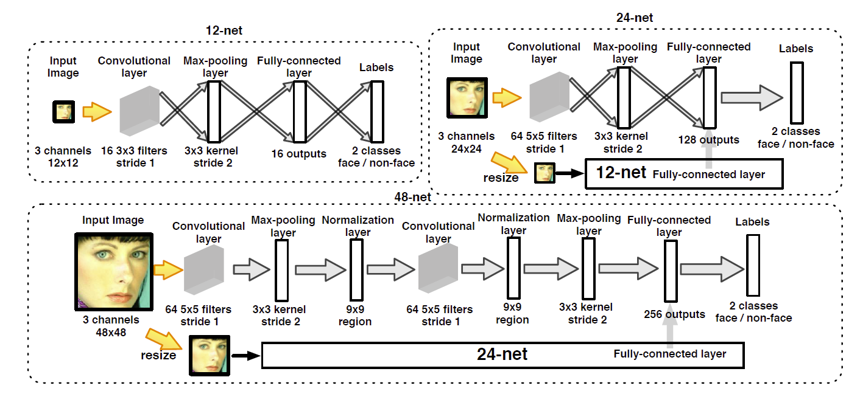
CascadeCNN人脸检测
CascadeCNN方法包含三级卷积网络
由粗到细:12->24->48。
H. Li , Z. Lin , X. Shen, J. Brandt and G. Hua. A Convolutional Neural Network Cascade for Face Detection. CVPR 2015

Slide 19
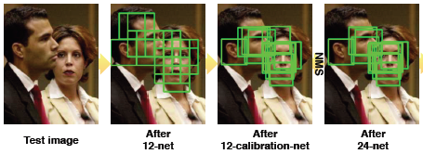
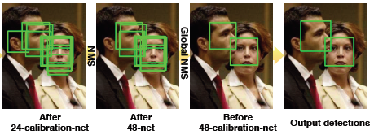
CascadeCNN人脸检测
H. Li , Z. Lin , X. Shen, J. Brandt and G. Hua. A Convolutional Neural Network Cascade for Face Detection. CVPR 2015

Slide 20
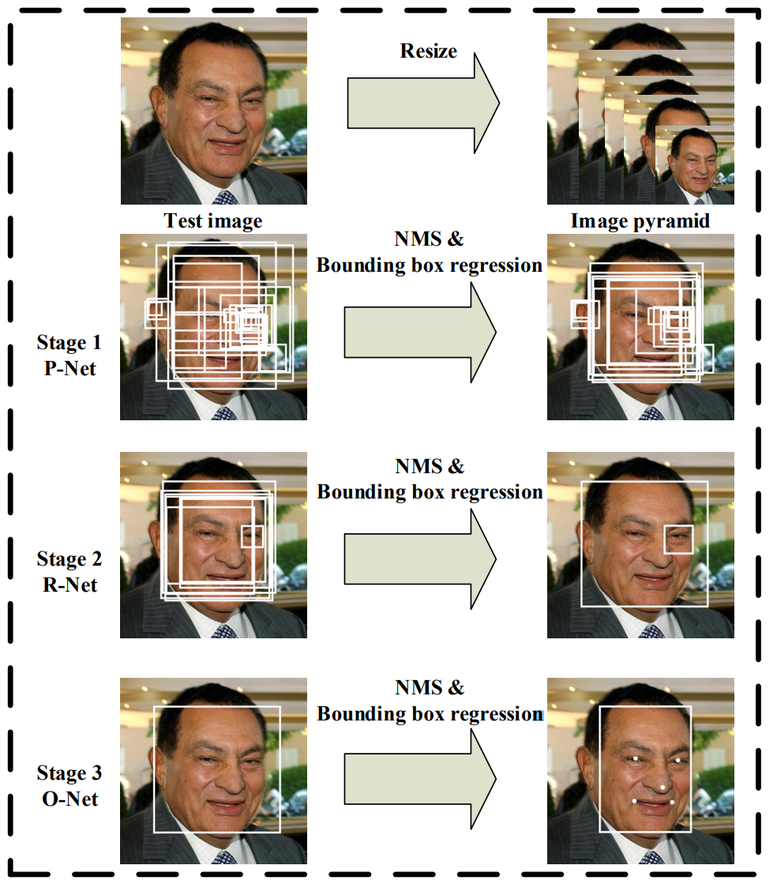
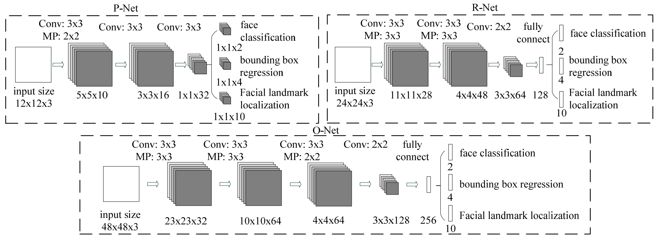
MTCNN人脸检测
三级结构
从粗到细
如果人脸数目较多，速度变慢
K. Zhang and Z. Zhang and Z. Li and Y. Qiao . Joint Face Detection and Alignment Using Multitask Cascaded Convolutional Networks, IEEE Signal Processing Letters, 2016

Slide 21
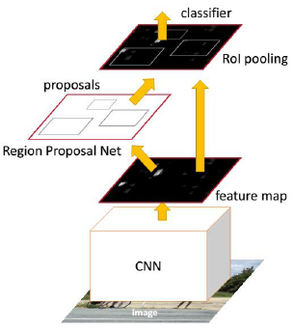
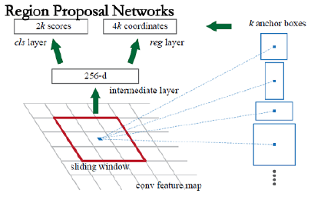
Faster R-CNN方法
Faster R-CNN = RPN + Fast R-CNN
用RPN网络代替Edge box等Region Proposal 方法，共享了RPN和Fast R-CNN卷积层参数，支持端到端训练
速度GPU 200ms /张图像
Fig from Ren S, He K, Girshick R, et al. Faster r-cnn: Towards real-time object detection with region proposal networks[C]. NIPS, 2015

Slide 22
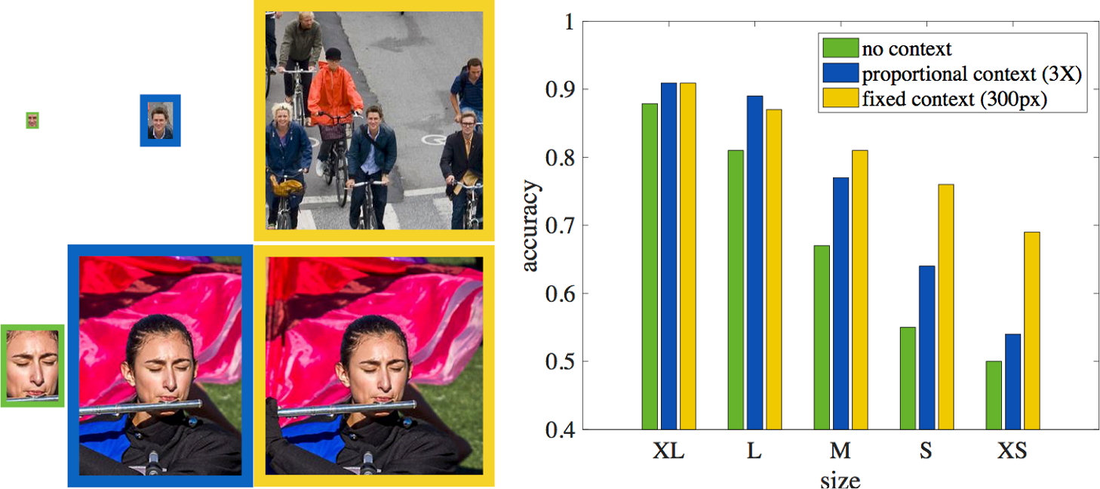
Finding Tiny Faces方法
Finding Tiny Faces
使用人脸周围的相关信息，而非仅仅用人脸区域。
Peiyun Hu and Deva Ramanan, Finding Tiny Faces, arXiv:1612.04402

Slide 23
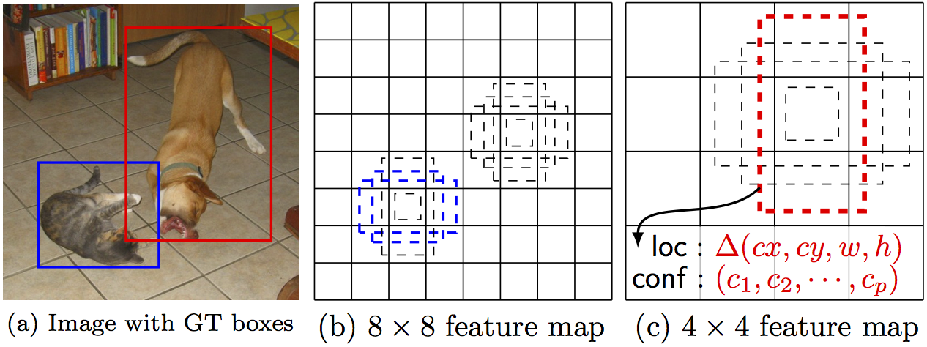
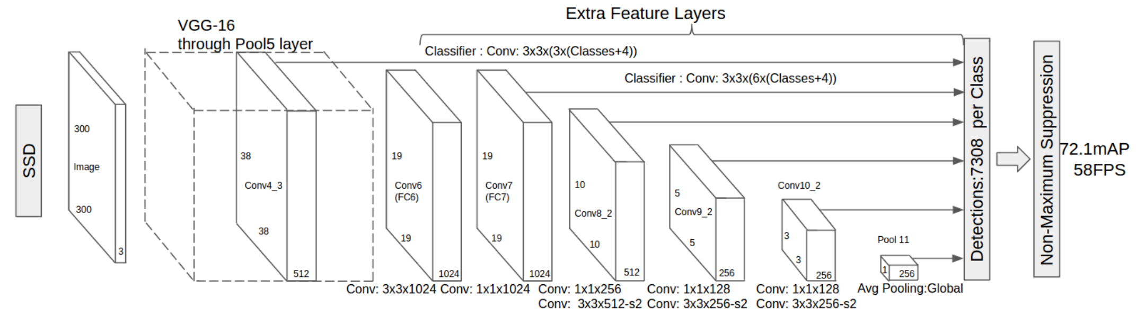
SSD:Single Shot MultiBox Detector
多尺度和小目标（相比YOLO）
W. Liu et. al., SSD: Single Shot MultiBox Detector, ECCV2016

Slide 24
CNN方法小结
准确率高：90%以上(FDDB，传统方法<85%）
多目标检测；
本质上依然可以视作扫描窗口方法；
但计算量较大、速度较慢

Slide 25
AdaBoost vs CNN
CNN有更强的分类能力，且能够回归box大小和位置

Slide 26
大纲
简介
AdaBoost
深度学习
优化
其他

Slide 27
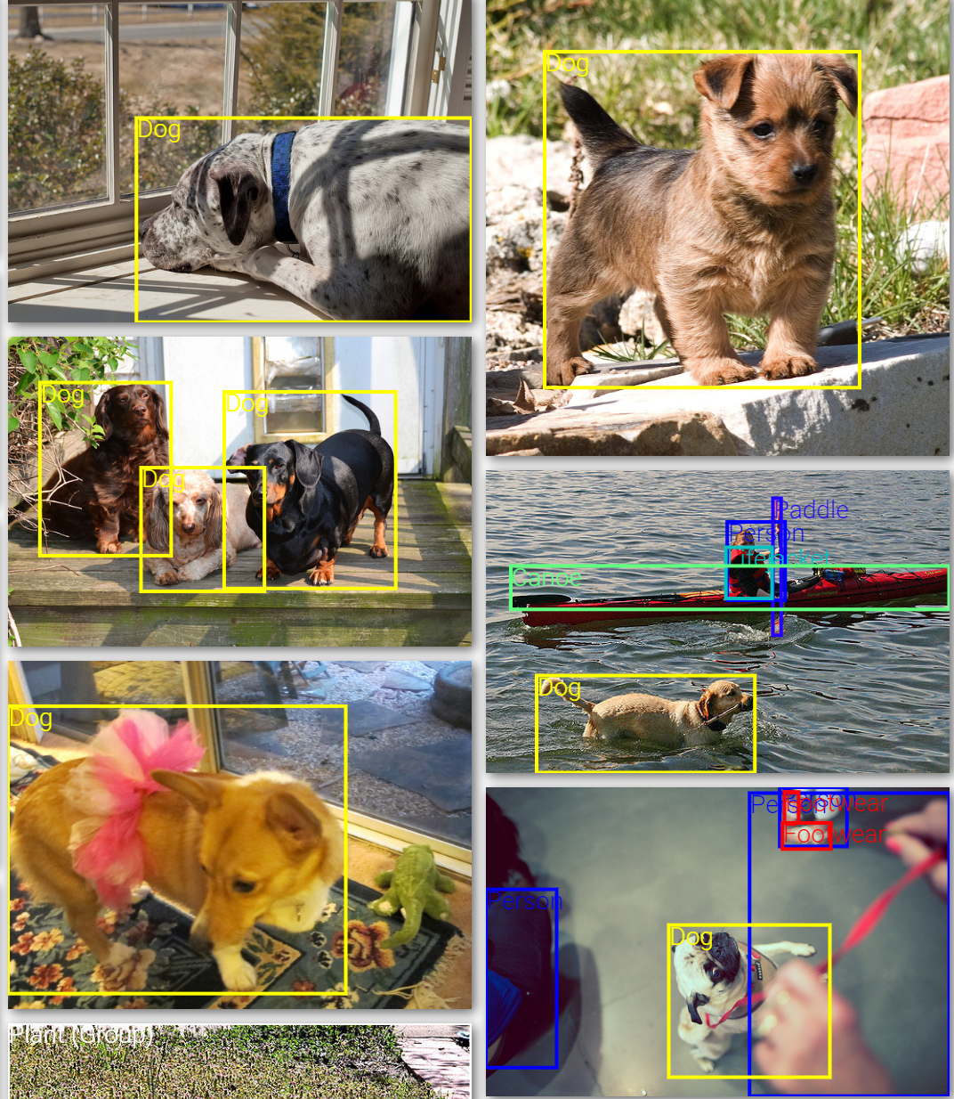
问题复杂度？
2类问题
N类问题

Slide 28
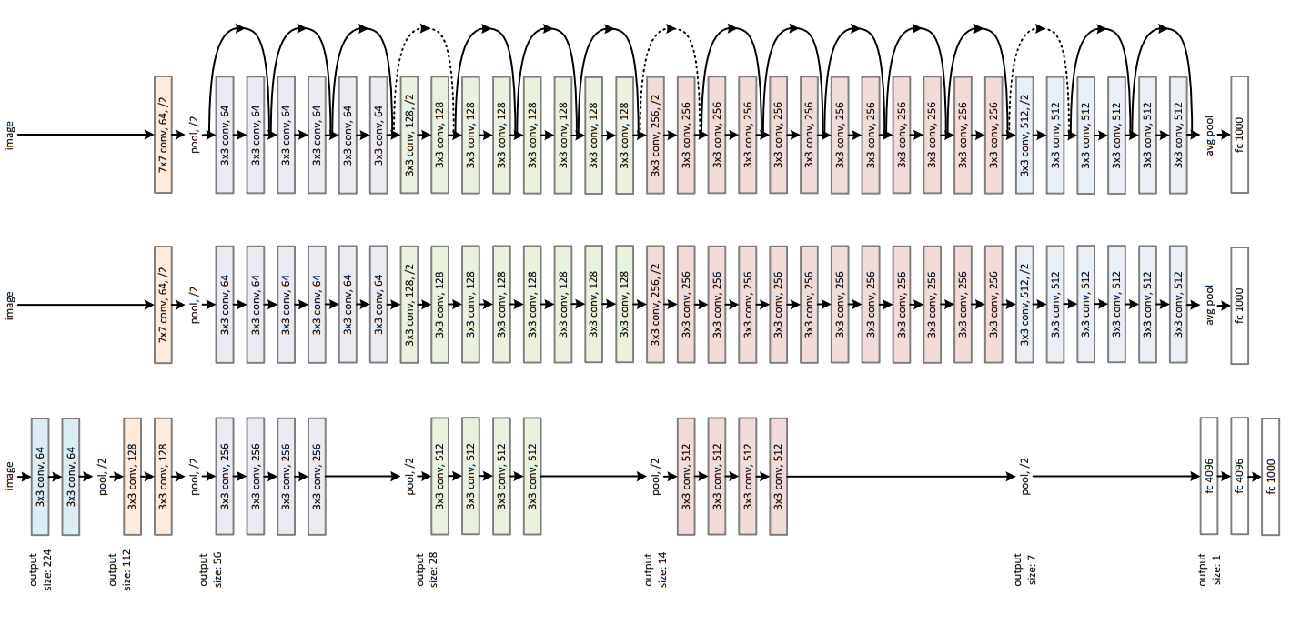
模型复杂度？
简单模型是否可行？
到底多简单？

Slide 29
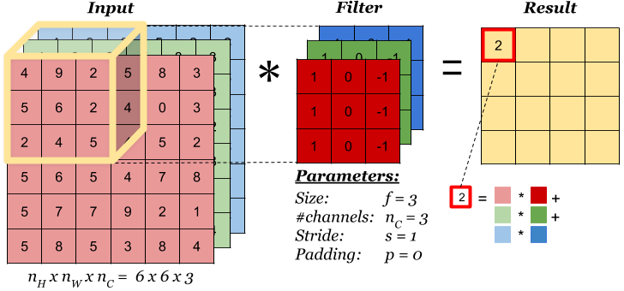
数据结构
数据排列方式：如何更高效？
Ch H W vs H W Ch
img2col + blas是最好方案吗？
https://www.zybuluo.com/hongchenzimo/note/1086311

Slide 30
数据结构
以Caffe为例
*conv: img2col+blas 较高效
*其他层：低效，cache命中率低

Slide 31
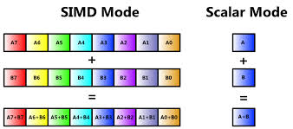
代码优化：SIMD指令
SIMD：Single Instruction Multiple Data
X86：SSE, SSE2, AVX, AVX2, AVX512
ARM: NEON

Slide 32
代码优化：多核并行
OpenMP或者Intel TBB
粗粒度、细粒度？
需注意数据冲突
#pragma omp parallel for
for(int x=0; x < width; x++)
{
for(int y=0; y < height; y++)
{
finalImage[x][y] = foo(x,y,p);
}
}

Slide 33
代码优化：消灭重复计算
如代码
int b1 = pixels[y*step + x] –
pixels[y*step + x + 1];
int b2 = pixels[y*step + x + 2] –
pixels[y*step + x + 3];
可以写为
int offset = y *step + x;
int b1 =pixels[offset] - pixels[offset+1];
int b2 = pixels[offset+2] - pixels[offset+3];

Slide 34
代码优化：展开循环
如果循环次数是固定的，可以去掉for循环，直接展开。
for(int x=0; x < 8; x++)
{
foo(x);
}
---
foo(0);
foo(1);
...
foo(7);

Slide 35
代码优化：定点化
float/double -> int/short/char
卷积中采用8位整数来代替32位浮点数，准确率无明显下降
尽量避免浮点运算
尽量避免避免乘法和除法
对极低端ARM等嵌入式系统很重要

Slide 36
大纲
简介
AdaBoost
深度学习
代码层面优化
其他

Slide 37
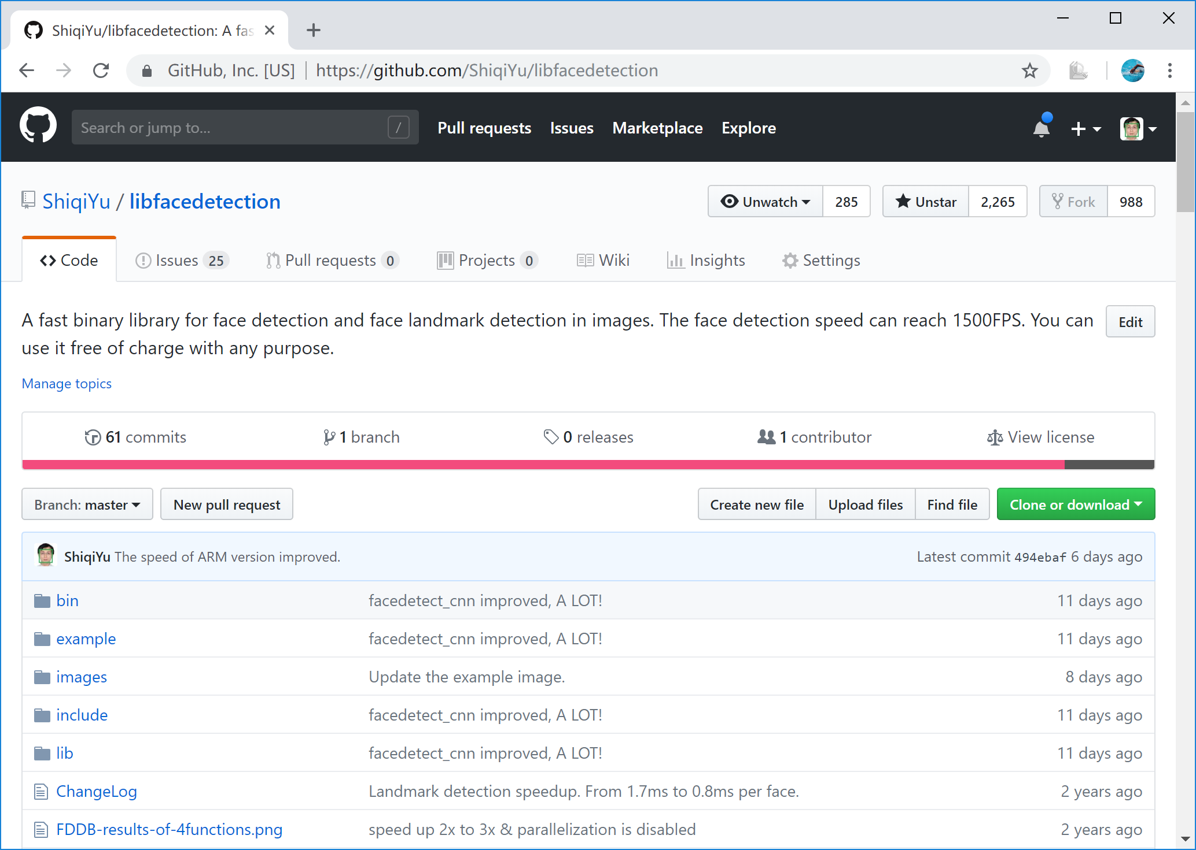
libfacedetection
https://github.com/ShiqiYu/libfacedetection

Slide 38
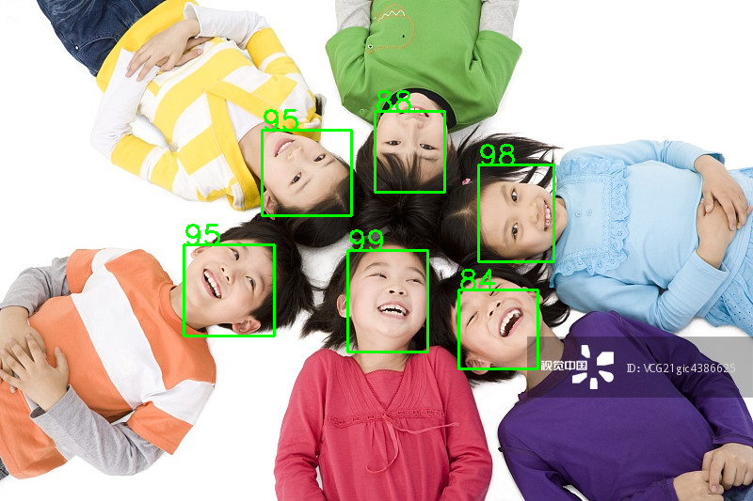
libfacedetection

Slide 39
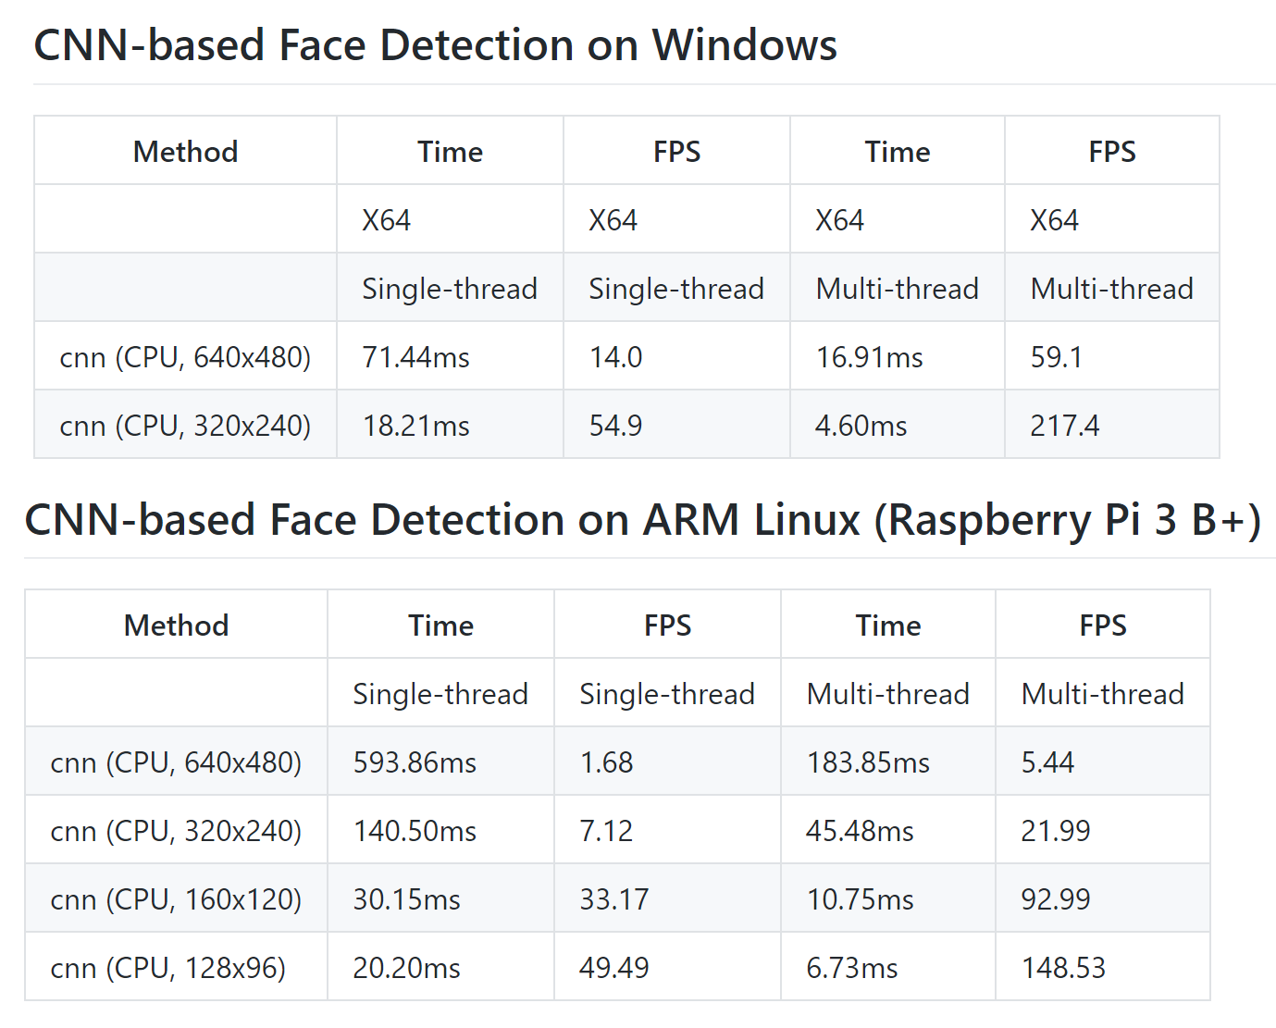
libfacedetection速度
速度
跟传统AdaBoost方法类似
准确度
远高于AdaBoost方法

Slide 40
Q&A

